Slide 1

재외동포를 위한 한국어(영어권)
1-2
재미한국학교협의회 (NAKS)
The National Association for Korean Schools

Slide 2
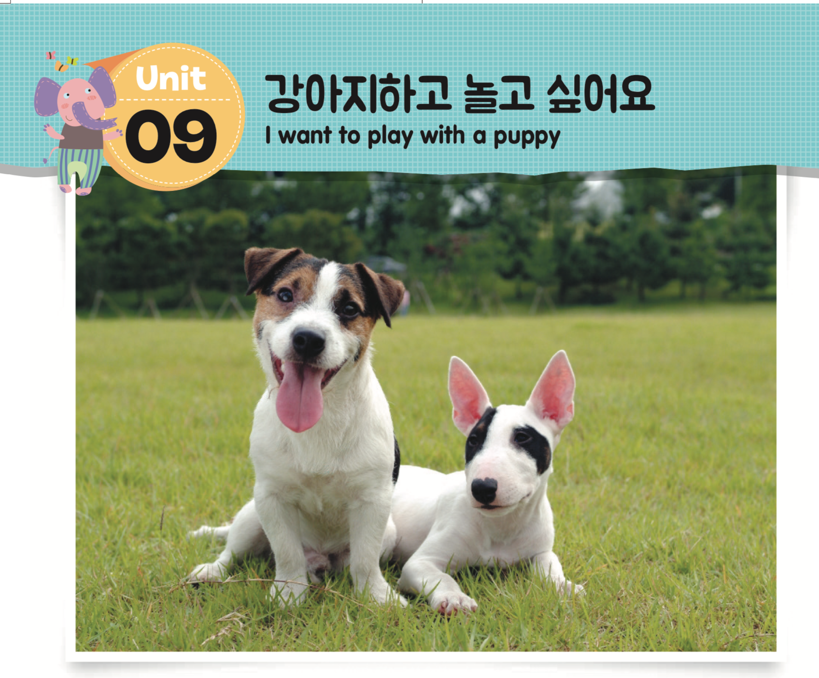
재미한국학교협의회 (NAKS)
The National Association for Korean Schools

Slide 3
들어가기 (7, 8과 복습입니다)
우리 친구들은 어떤 동물을 제일 좋아해요?
집에 애완 동물이 있나요?
애완 동물이 없다면 왜 없나요?
그럼 아래 사진들을 보면서 무슨 내용인지 다 같이 알아봐요.
재미한국학교협의회 (NAKS)
The National Association for Korean Schools

Slide 4
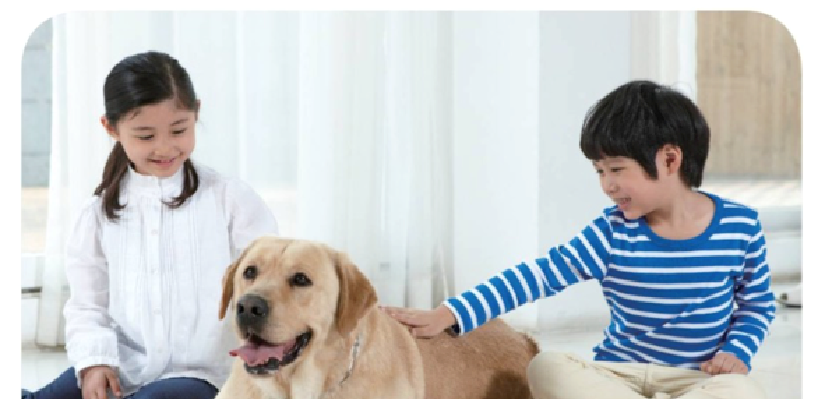
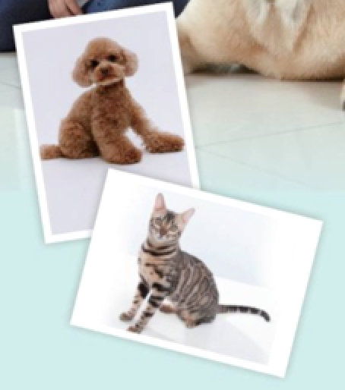
무슨 동물이 있어요?
강아지하고 고양이가 있어요.
강아지, 고양이하고 뭘해요?
놀고 있어요.
어디에서 놀고 있어요?
집에서 놀고 있어요.
재미한국학교협의회 (NAKS)
The National Association for Korean Schools

Slide 5
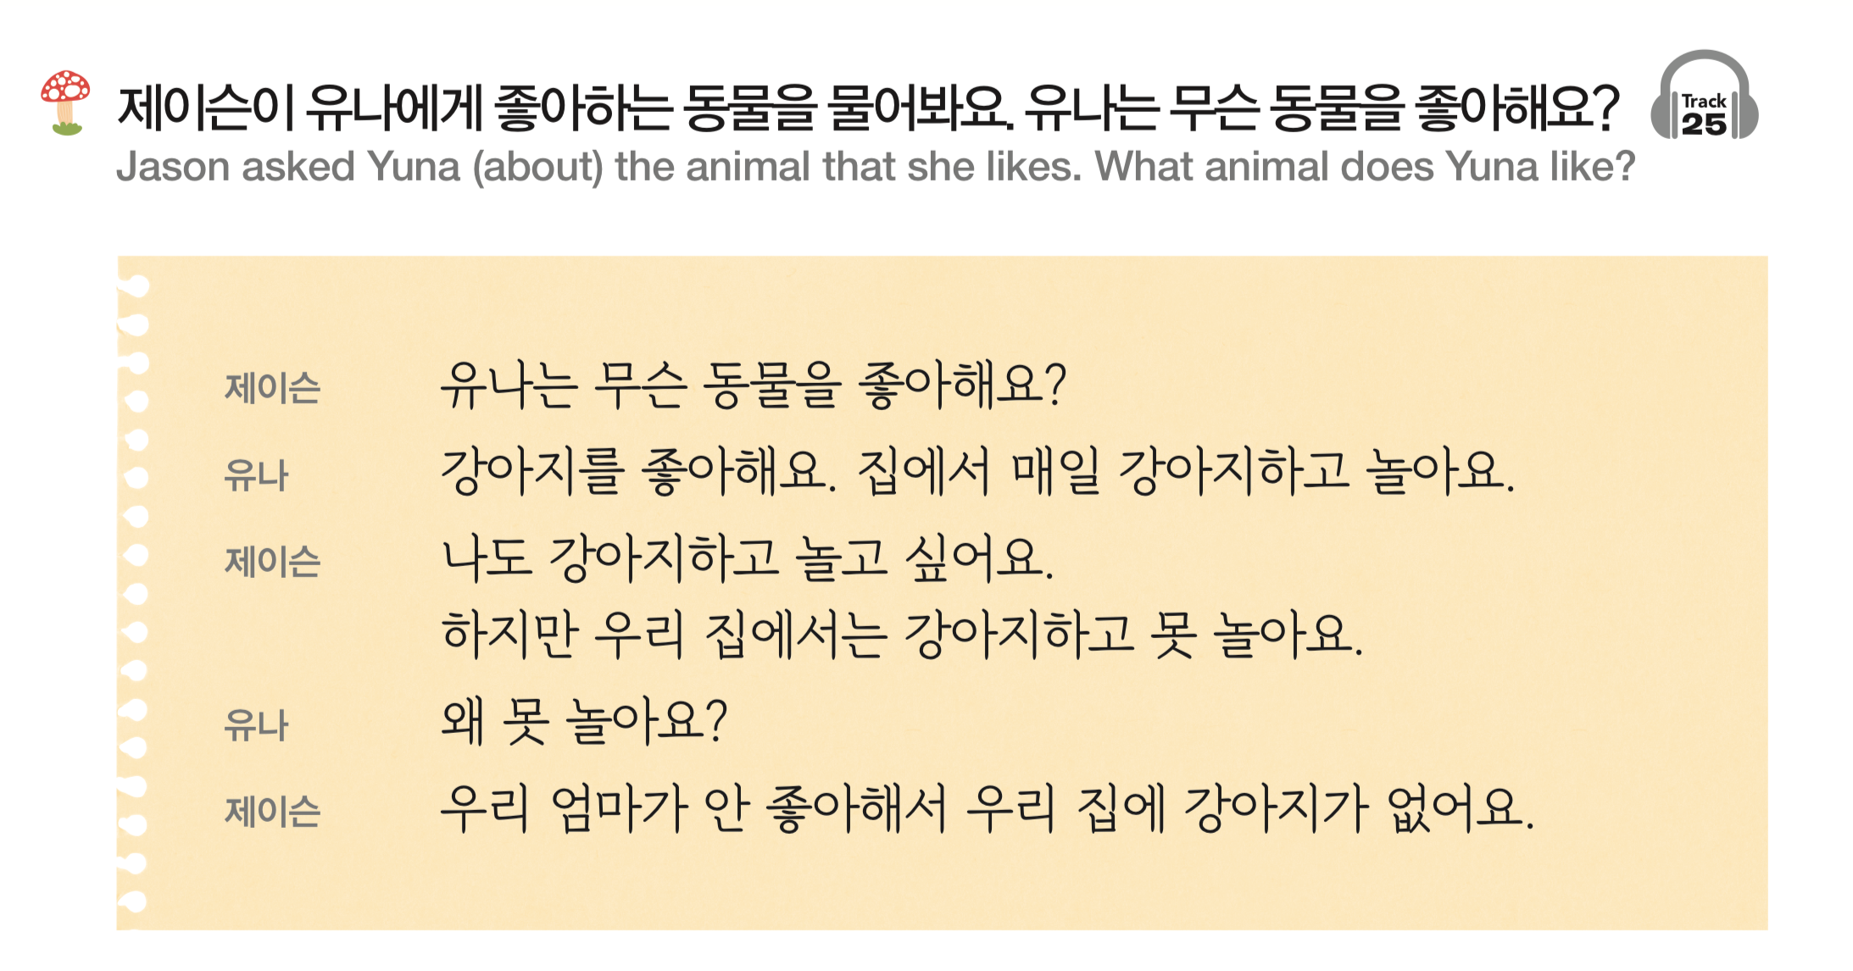

본문을 들어 보고 큰 소리로 읽어 보세요.
스피커를 누르면 본문을 들을 수 있습니다
재미한국학교협의회 (NAKS)
The National Association for Korean Schools

Slide 6
본문을 잘 읽었나요?
: 제이슨은 뭘 하고 싶어요?
강아지하고 놀고 싶어요.
: 제이슨은 집에 강아지가 있어요?
아니요,없어요.
:왜 없어요?
엄마가 강아지를 안 좋아해요.
재미한국학교협의회 (NAKS)
The National Association for Korean Schools

Slide 7
9과 단어 공부를 quizlet을 이용해 여러 방법으로 공부해 보세요!
위의 quizlet 을 누르면 quizlet site 로 갈 수 있습니다.
재미한국학교협의회 (NAKS)
The National Association for Korean Schools

Slide 8
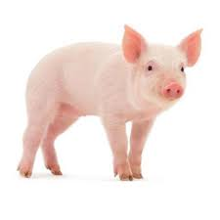
@위키피디아
이건 무슨 동물이에요?
돼지예요.
돼지는 어떤 소리를 내요?
꿀꿀,꿀꿀
재미한국학교협의회 (NAKS)
The National Association for Korean Schools

Slide 9
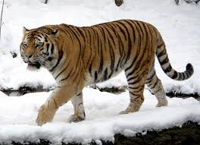
https://ko.wikipedia.org/wiki/시베리아호랑이
이건 무슨 동물이에요?
호랑이예요.
호랑이는 어떤 소리를 내요?
어흥~
재미한국학교협의회 (NAKS)
The National Association for Korean Schools

Slide 10
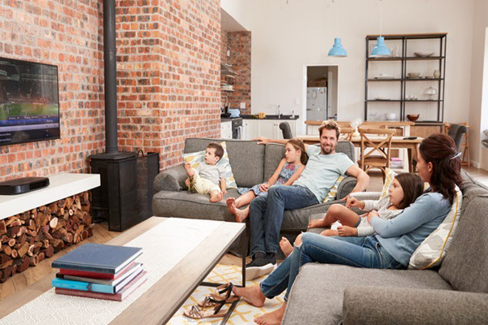
여기는 어디예요?
거실이에요.
거실에 뭐가 있어요?
텔레비전, 소파, 탁자가 있어요
거실에서 지금 뭘 해요?
텔레비전을 보고 있어요.
재미한국학교협의회 (NAKS)
The National Association for Korean Schools

Slide 11
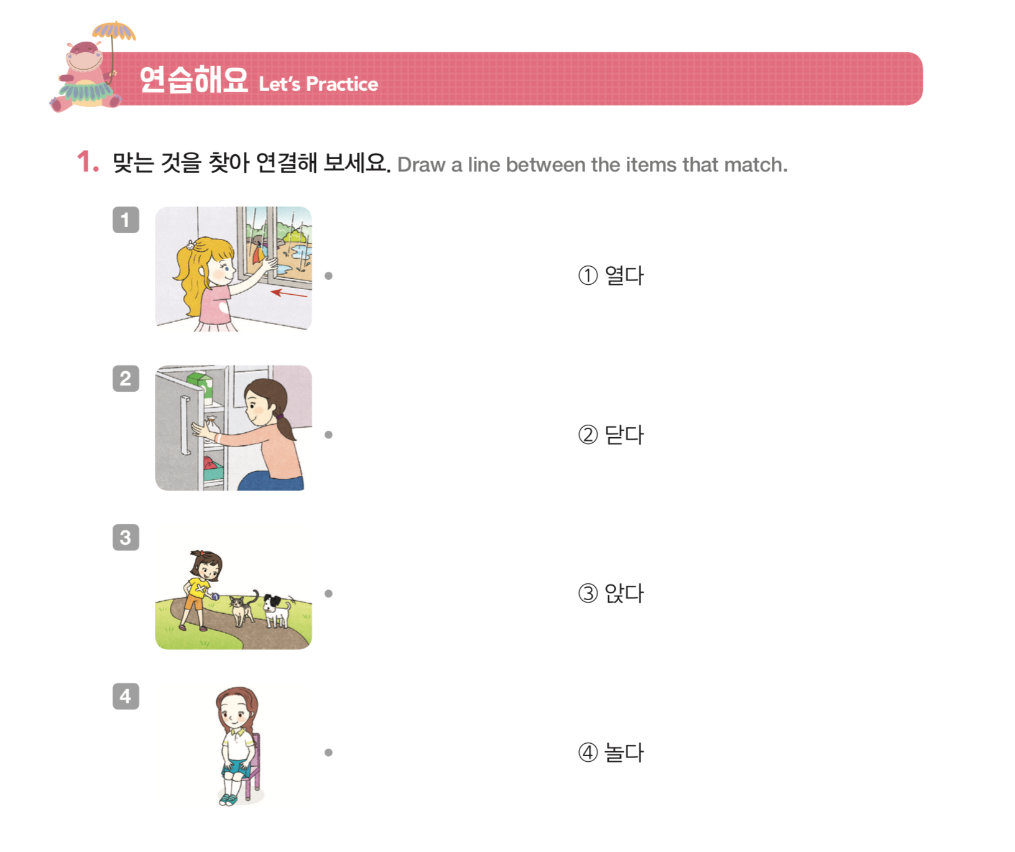
재미한국학교협의회 (NAKS)
The National Association for Korean Schools

Slide 12
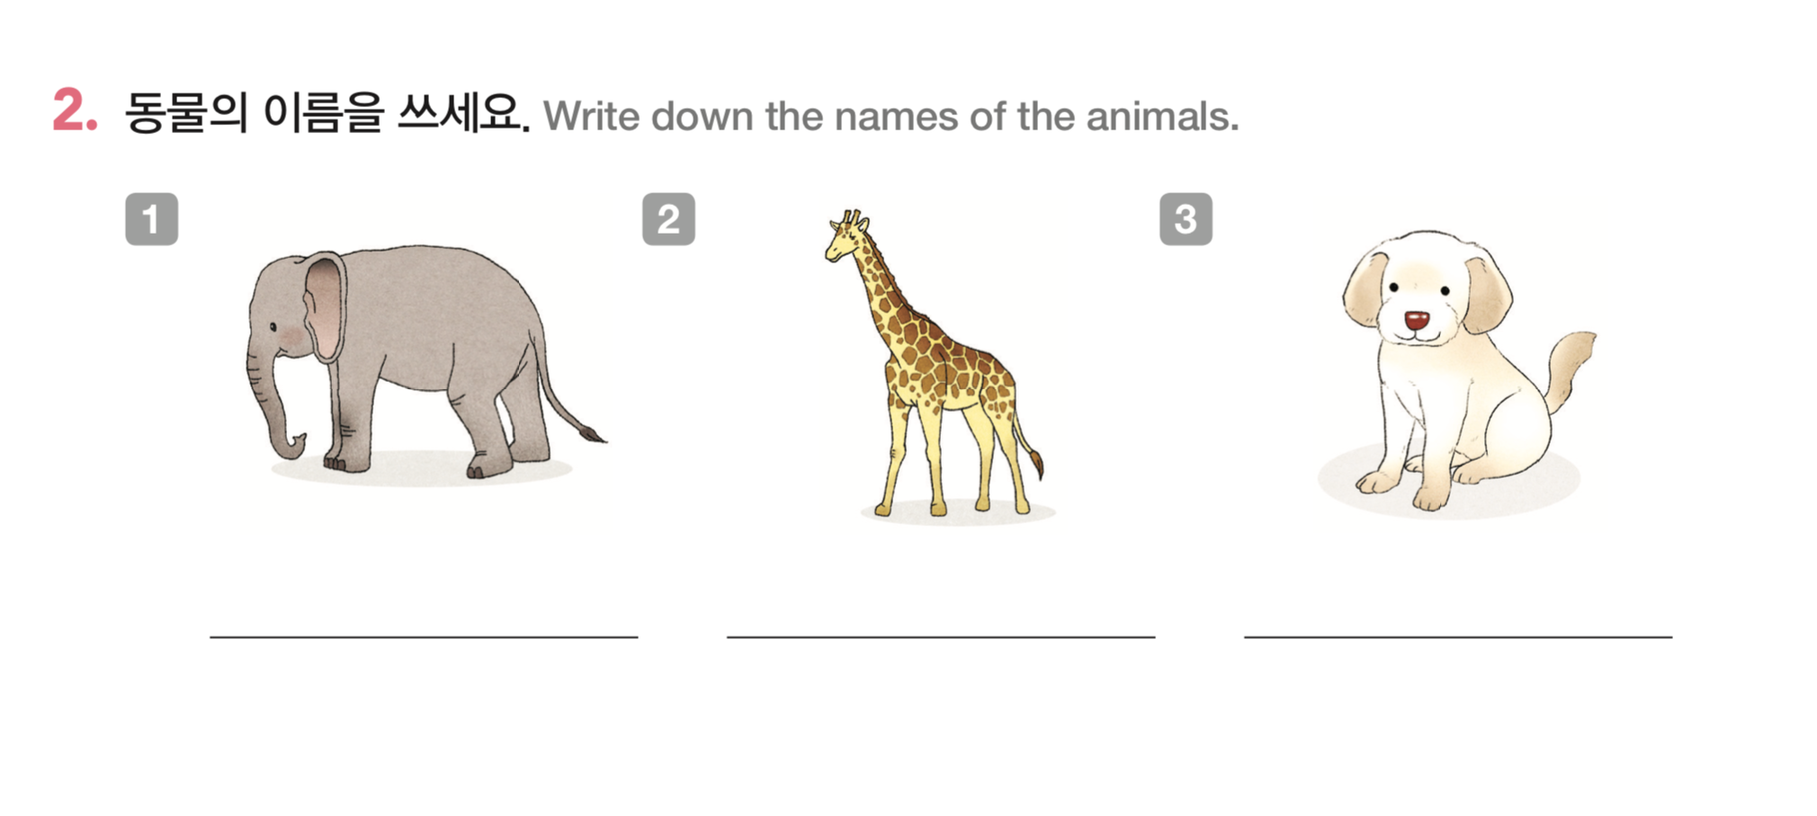
코끼리
기린
강아지
재미한국학교협의회 (NAKS)
The National Association for Korean Schools

Slide 13
동사 뒤에 붙여 희망을 나타낼때 쓰는 말
7과 복습입니다
~고 싶다(싶어요)
: 나에 대한 이야기를 할 때만 사용할 수 있어요
나는 물을 마시고 싶어요.
날씨가 더워요, 뭘 먹고 싶어요?
아이스크림을 먹고 싶어요
~고 싶어 하다.
: 다른 사람에 대한 이야기를 할 때만 사용할 수 있어요
다니엘은 축구를 하고 싶어 해요.
민수는 어디에 가고 싶어해요?
민수는 바다에 가고 싶어 해요.
재미한국학교협의회 (NAKS)
The National Association for Korean Schools

Slide 14
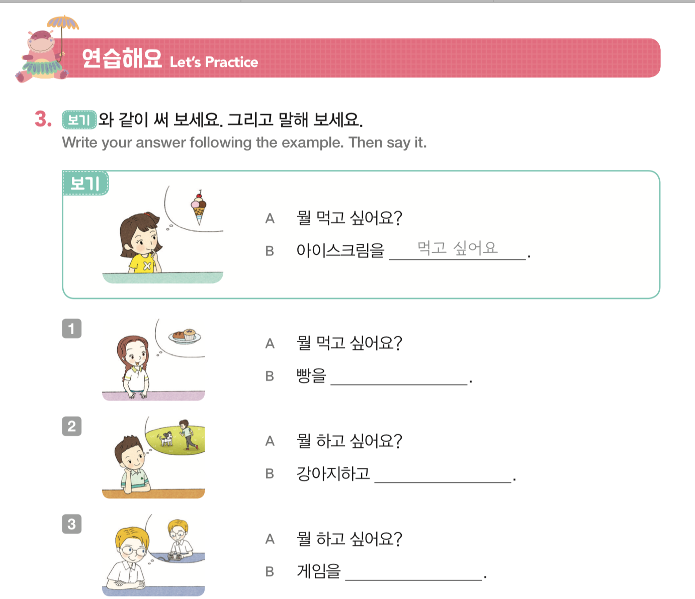
먹고 싶어요.
놀고 싶어요.
하고 싶어요.
재미한국학교협의회 (NAKS)
The National Association for Korean Schools

Slide 15
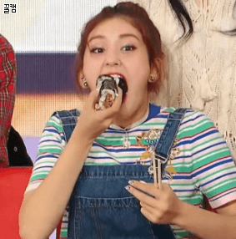
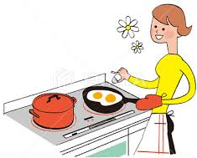
8과 복습입니다
-고 있다: 현재 진행형
동사 뒤에 쓰여 그 동사가 진행 중임을 나타냅니다.
아린이는 김밥을 먹고 있어요
엄마는 요리를 하고 있어요
재미한국학교협의회 (NAKS)
The National Association for Korean Schools

Slide 16

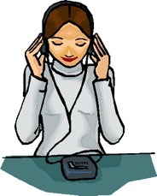

Grammar | The progressive form ~고 있다
A: 지금 뭐 하고 있어요?
B: 책을 읽고 있어요.
What are you doing now?
(I am) reading a book.
A: 지금 뭐 하고 있어요?
B: 음악을 듣고 있어요.
What are you doing now?
(I am) listening to music.

Slide 17
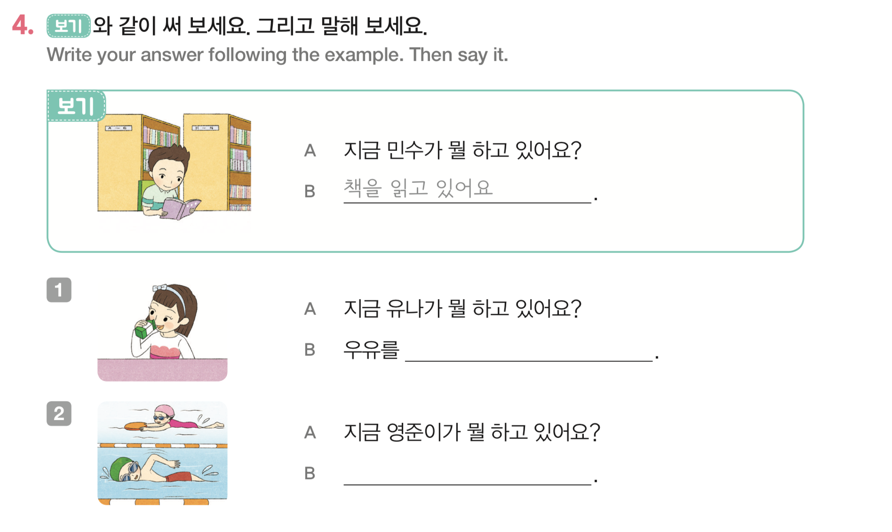
마시고 있어요.
수영을 하고 있어요.
재미한국학교협의회 (NAKS)
The National Association for Korean Schools

Slide 18


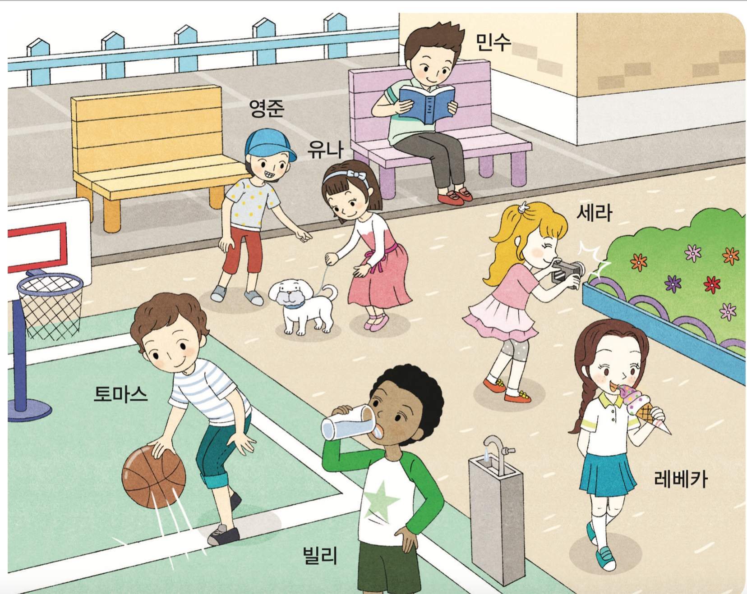
OO는 뭘(뭐) 하고 있어요?
What is OO doing?
그림을 보고, 누가 무엇을 하고 있는지 말해보세요.
(Look at the pictures and describe who is doing what.)
재미한국학교협의회 (NAKS)
The National Association for Korean Schools

Slide 19
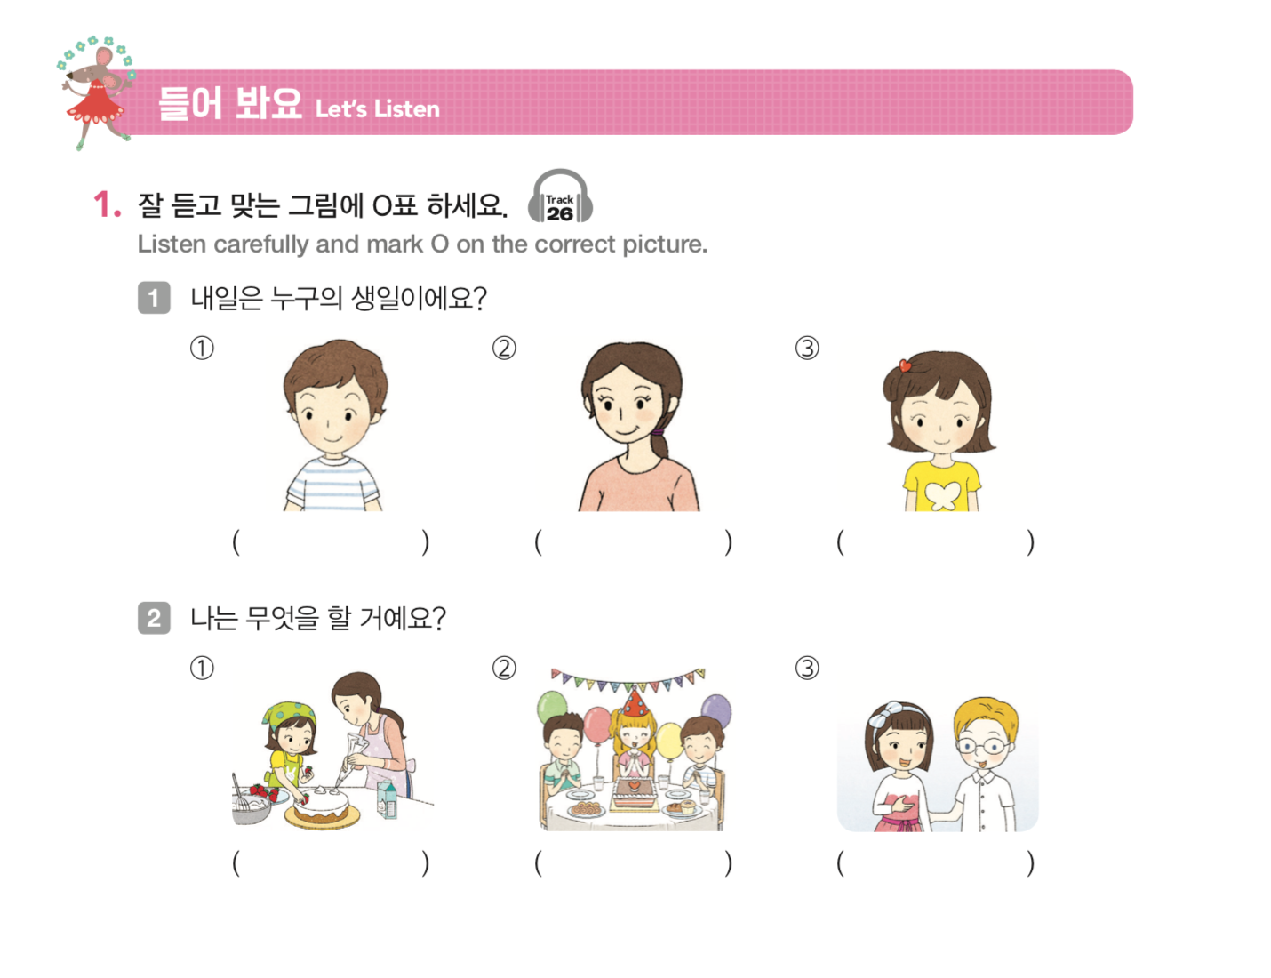
아래 스피커를 누르세요
o
o
재미한국학교협의회 (NAKS)
The National Association for Korean Schools

Slide 20
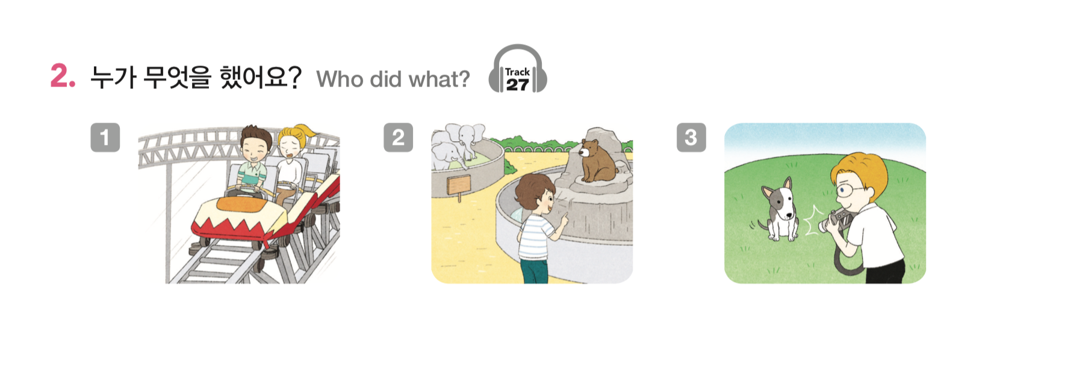
옆 스피커를 누르세요
민수는 어제 엄마하고 같이 놀이공원에서
놀이 기구를 탔어요.
토마스는 동물원에 갔어요.
제이슨은 날씨가 좋아서
강아지 사진을 찍었어요.
재미한국학교협의회 (NAKS)
The National Association for Korean Schools

Slide 21
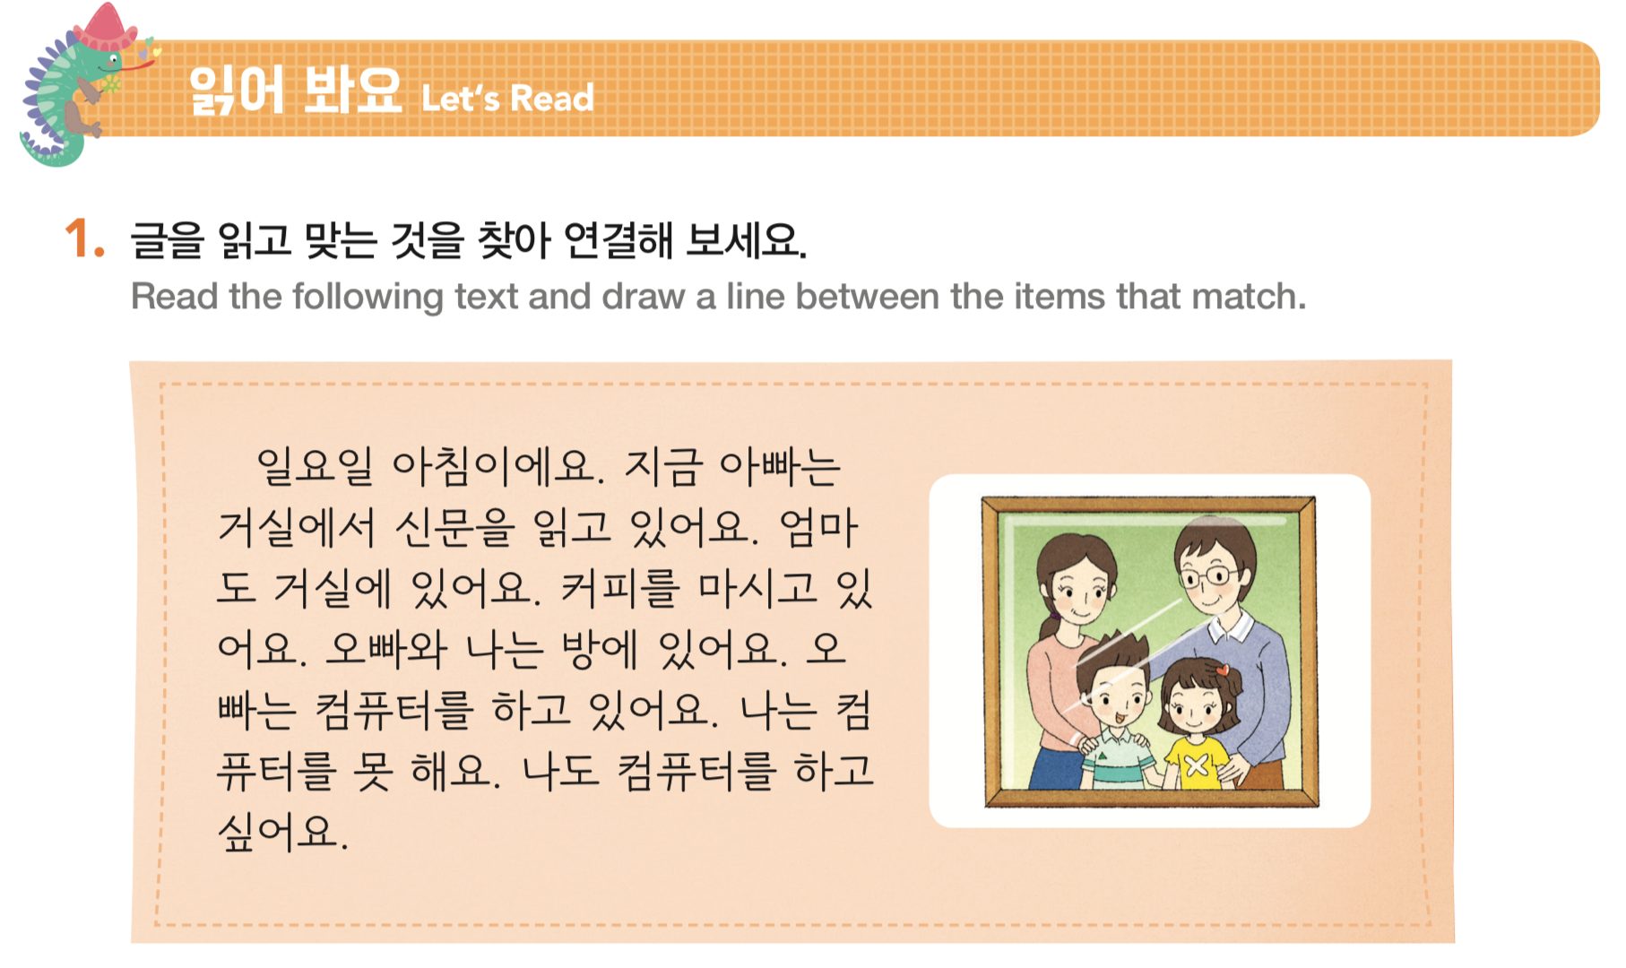
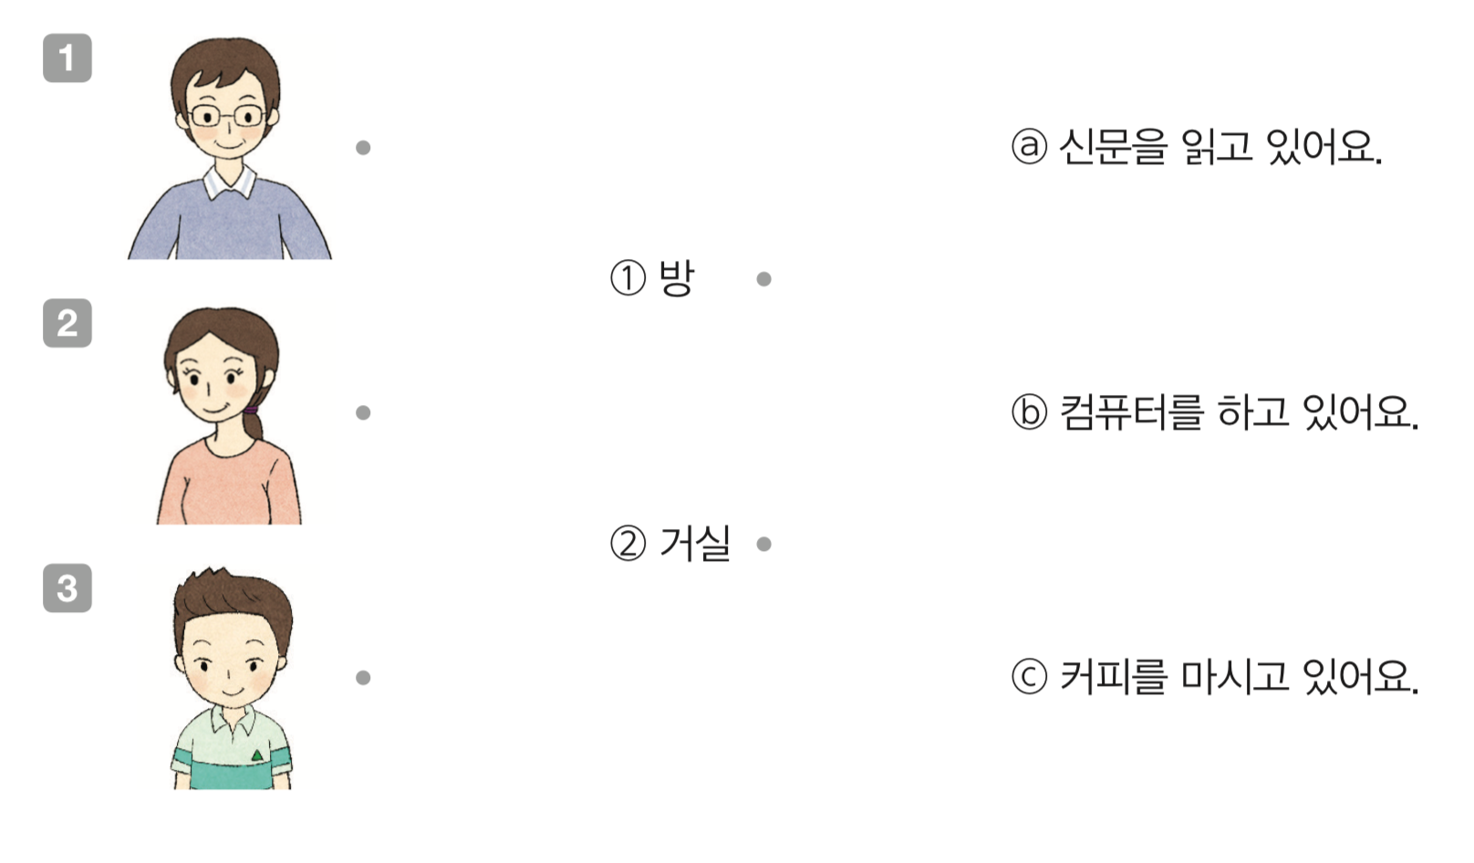
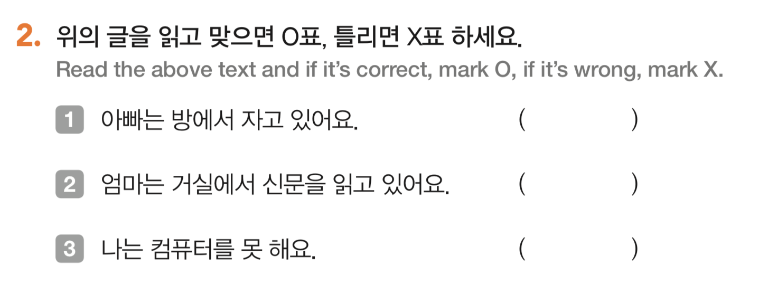
x
x
o
재미한국학교협의회 (NAKS)
The National Association for Korean Schools

Slide 22
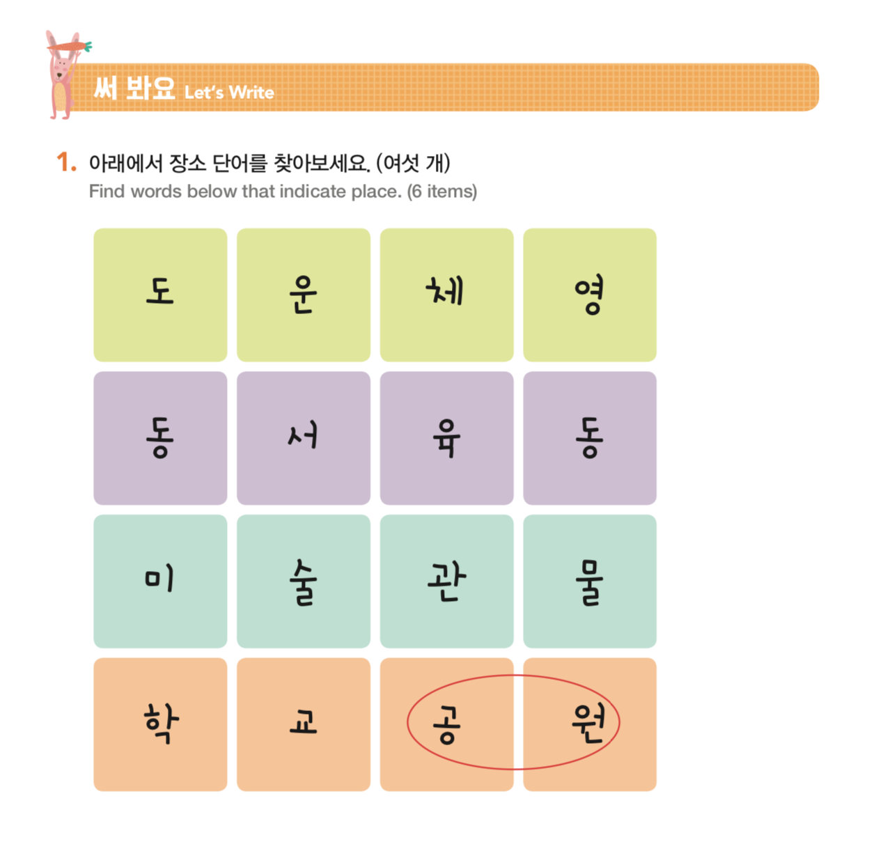
재미한국학교협의회 (NAKS)
The National Association for Korean Schools

Slide 23
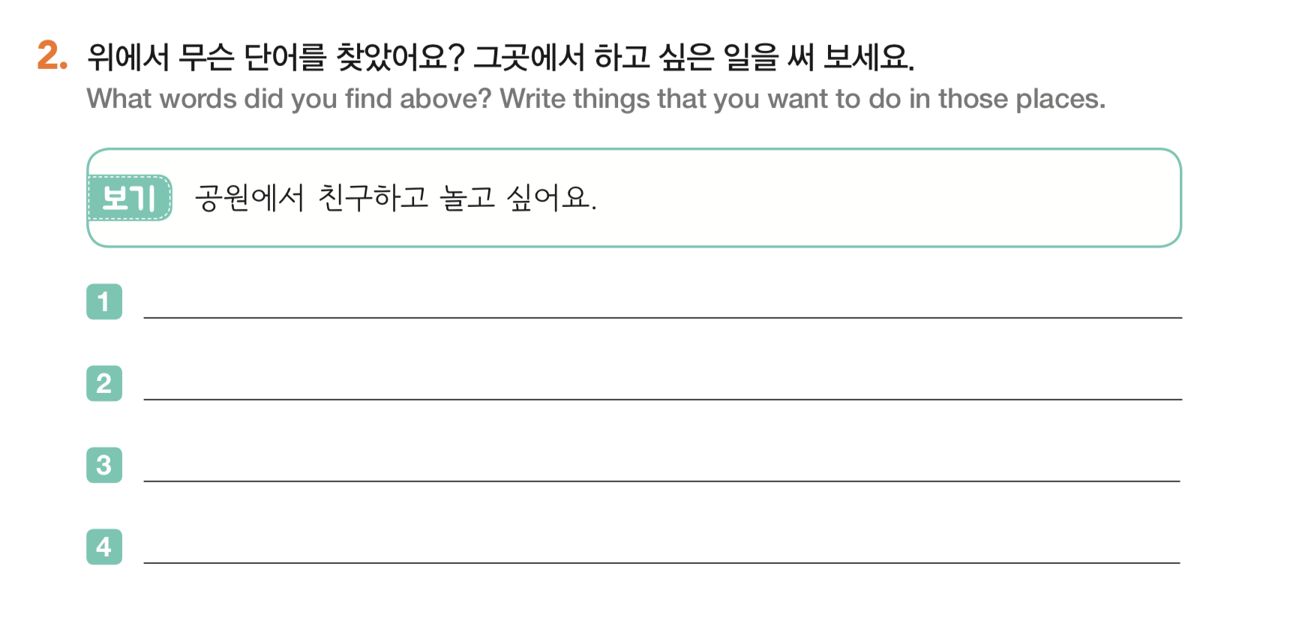
재미한국학교협의회 (NAKS)
The National Association for Korean Schools

Slide 24
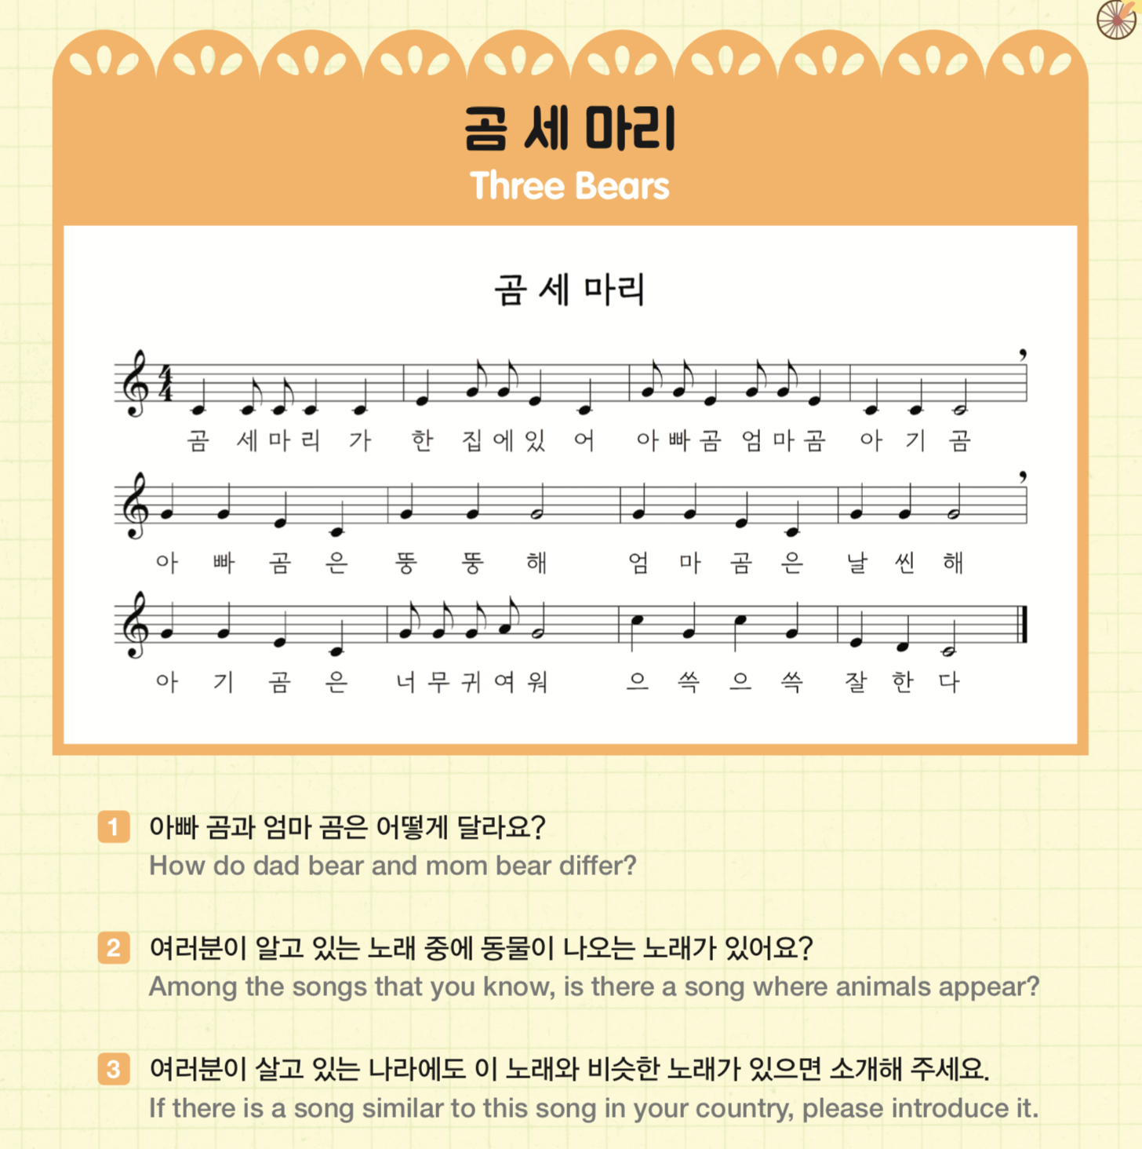
곰 세 마리 동요 듣기
위의 ‘곰 세마리 동요 듣기’를 누르면 동요를 들을 수 있습니다
재미한국학교협의회 (NAKS)
The National Association for Korean Schools

Slide 25
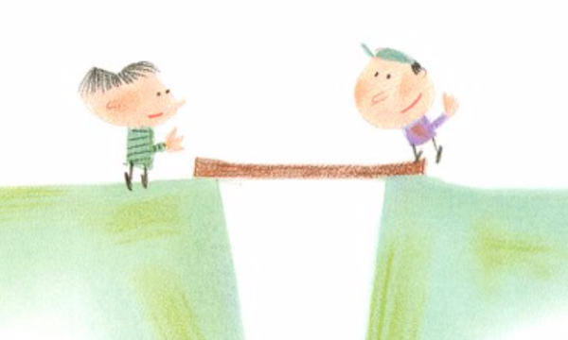
읽기 연습 9
이곳을 클릭하여 듣고 읽은 것을 녹음해 보세요.
친구
친구가 높은 나무에 올라 가면
나도 올라갈 용기가 나요.
친구가 건넌 외나무 다리는 나도 건널 용기가 나요.
아무리 어려운 일이라도 친구가 하면
따라 할 수 있을 것 같아요.
아무리 참기 힘든 아픔이라도 친구가 참으면
따라서 참을 수 있을 것 같아요.
재미한국학교협의회 (NAKS)
The National Association for Korean Schools
Notes:
‘이곳’에 hyperlink 로 lingt사이트를 걸어 선생님의 lingt 페이지로 가게 해 주세요. (저의 링그트 페이지로 가는 것은 삭제하였습니다)
Lingt.com 으로 들어가 sign up을 하시고 교사의 방을 만들어 교과서의 읽기 부분을 교사가 읽어 녹음해 놓고학생들도 따라 읽어 녹음하게 할 수 있습니다. 질문을 만들어 듣기와 말하기를 연습하게 할 수도 있고
학생들이 녹음해 놓은 것을 듣고 평가를 바로 해서 학생들에게 feedback을 바로 줄 수 있습니다.

Slide 26

글 읽고 답하기 Reading comprehension
이곳을 눌러서 google form으로 이동해 문제를 풀어 보세요.
제 이름은 최새롬입니다.
제 나이는 8살 이고요. 뉴저지 작은 마을에 살고 있습니다.
제가 좋아하는 것은 친구들과 팀을 만들어 놀이를 하는 것이에요.
요즘에는 친구들과 축구, 농구, 보드 게임 등을 자주 해요.
제가 잘하는 것은 그림그리기입니다.
코끼리, 호랑이, 꽃 같은 것들을 잘 그립니다.
제가 싫어하는 것은 거미에요.
우리 집에 거미가 들어오면 저에게 가까이 올 것 같아서 너무 무서워요.
파리도 좋아하진 않지만 파리는 거미보다는 나아요.
앞으로 친구들과 친하게 지내고 싶습니다.
재미한국학교협의회 (NAKS)
The National Association for Korean Schools
Notes:
** 제 원본에는 ‘이곳’에 hyperlink를 걸어 google form 을 연겷해 놓았습니다.(지금은 remove한 상태입니다.)
제 구글 어카운트를 쉐어하면 선생님들이 확인이 가능치 않으므로 옆에 워드 화일을 attach해 놓았습니다. 이 워드 화일을 쓰셔도 되고 google form으로 만드시면 온라인 수업시 학생들의 결과를 바로 확인할 수 있게 됩니다.

Slide 27
중간단어 공부를 quizlet을 이용해 여러 방법으로 공부해 보세요!
위의 quizlet 을 누르면 quizlet site 로 갈 수 있습니다.
재미한국학교협의회 (NAKS)
The National Association for Korean Schools

Slide 28
중간 점검 문제 풀기
1과 부터 9과까지 복습해 보겠습니다.
여기를 누르시면 Google Form 으로 가서 문제를 풀어 볼 수 있습니다!
재미한국학교협의회 (NAKS)
The National Association for Korean Schools
Notes:
** 제 원본에는 ‘여기 ’에 hyperlink를 걸어 google form 을 연겷해 놓았습니다.(지금은 remove한 상태입니다.)
제 구글 어카운트를 쉐어하면 선생님들이 확인이 가능치 않으므로 옆에 워드 화일을 attach해 놓았습니다. 이 워드 화일을 쓰셔도 되고 google form으로 만드시면 온라인 수업시 학생들의 결과를 바로 확인할 수 있게 됩니다.

Slide 29
양치기 소년
동화를 듣고 글을 읽어 보세요.
(제목을 누르면 동화를 볼 수 있습니다)
그리고 문제를 같이 풀어 보아요.
재미한국학교협의회 (NAKS)
The National Association for Korean Schools

Slide 30
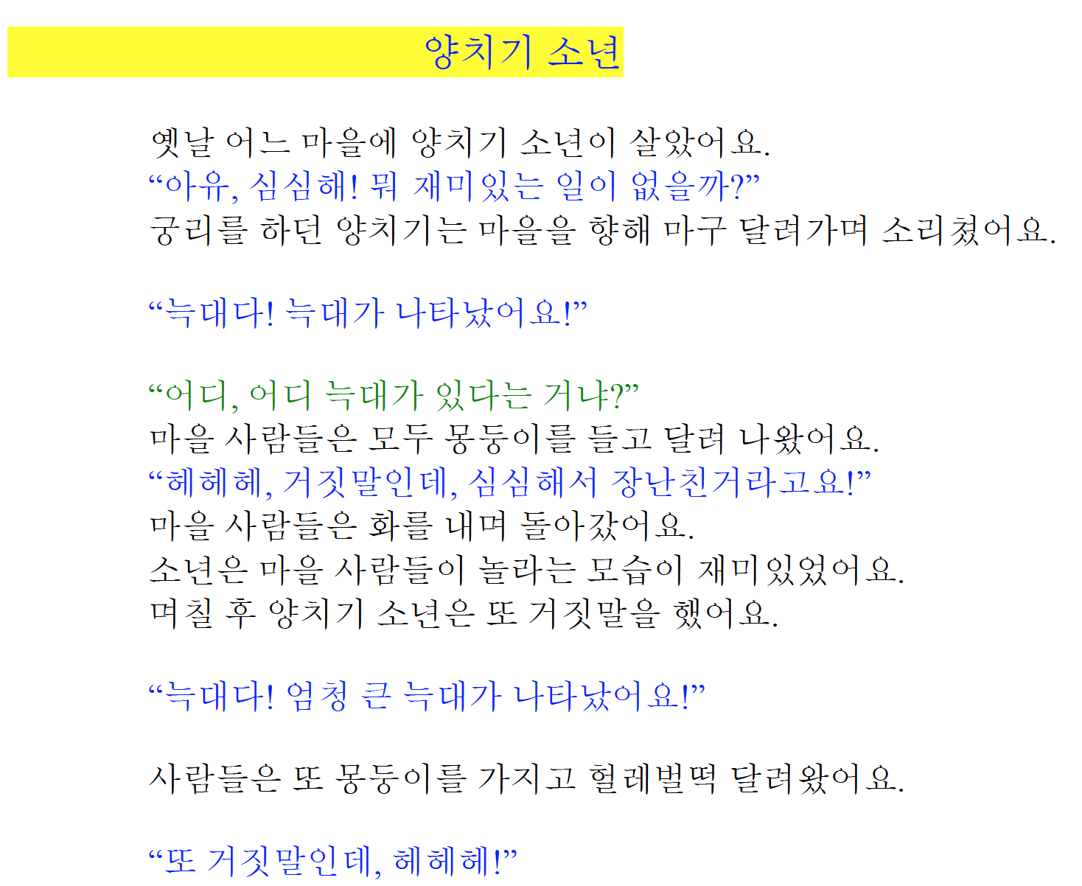

Slide 31
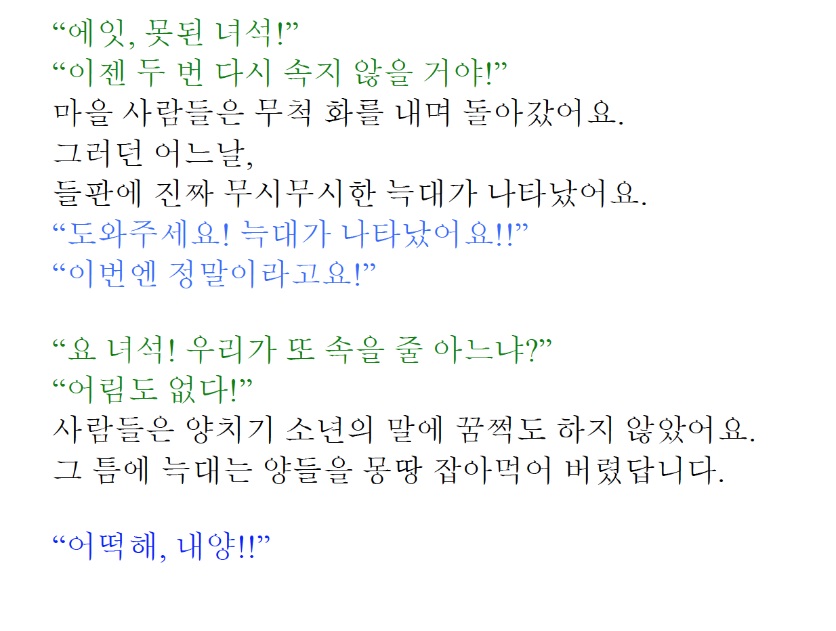

Slide 32
문제 풀기
위의 문제 풀기 를 누르면 google form 으로 가서 문제를 풀 수 있습니다.
Notes:
** 제 원본에는 ‘문제풀기’에 hyperlink를 걸어 google form 을 연겷해 놓았습니다.(지금은 remove한 상태입니다.)
제 구글 어카운트를 쉐어하면 선생님들이 확인이 가능치 않으므로 옆에 워드 화일을 attach해 놓았습니다. 이 워드 화일을 쓰셔도 되고 google form으로 만드시면 온라인 수업시 학생들의 결과를 바로 확인할 수 있게 됩니다.

Slide 33
워크북 (Workbook))
다 같이
워크북 하기/워크북 정답

Slide 34
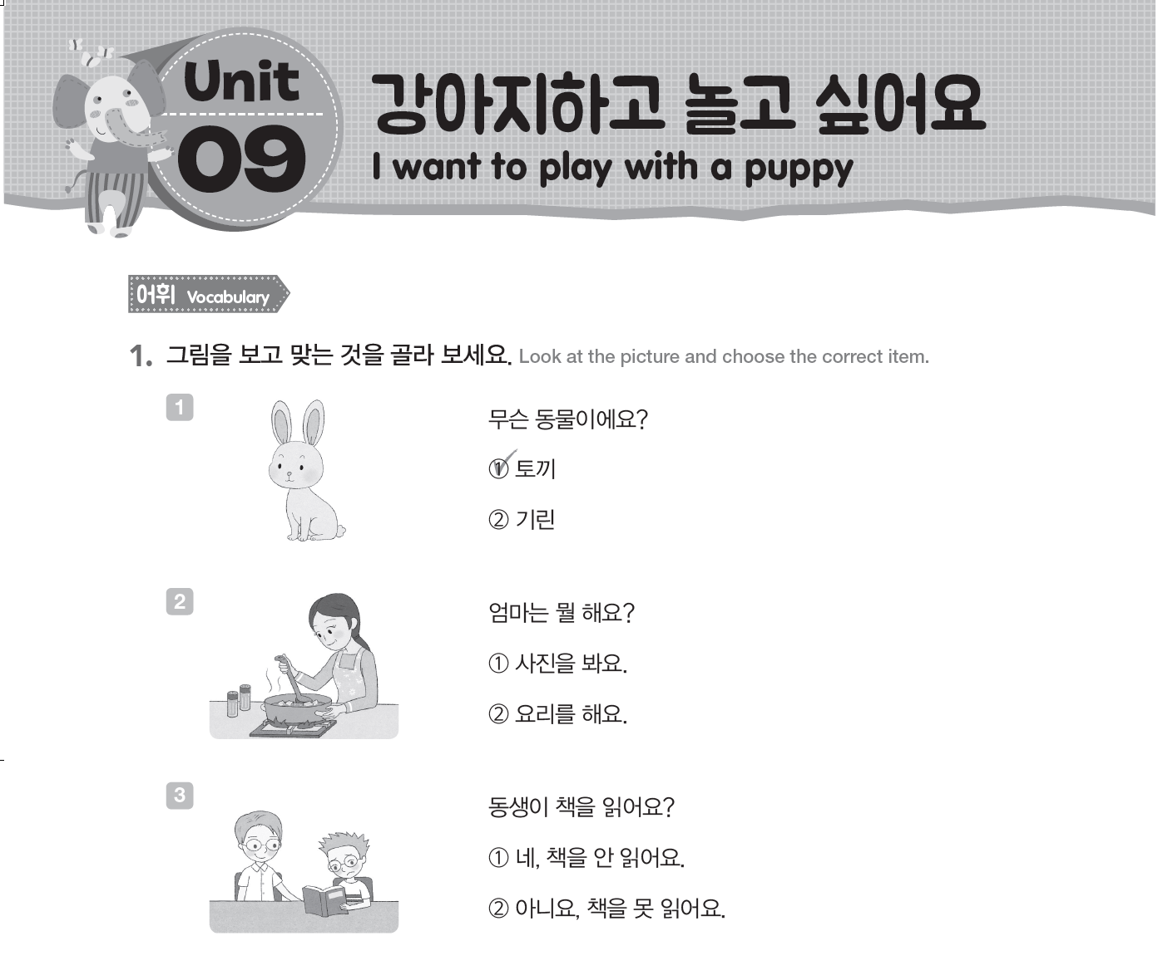
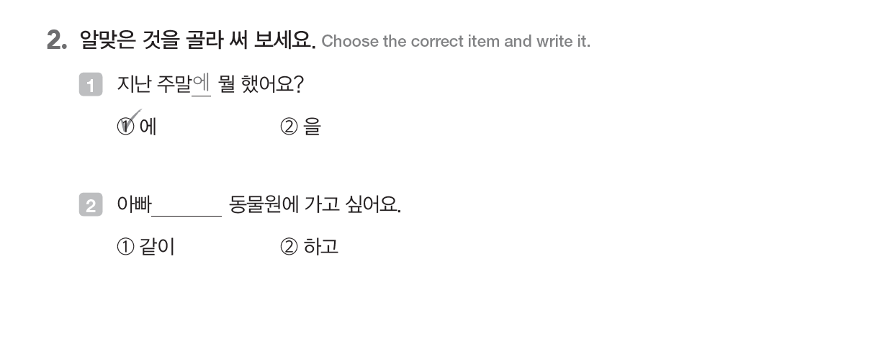
v
v
v
재미한국학교협의회 (NAKS)
The National Association for Korean Schools

Slide 35
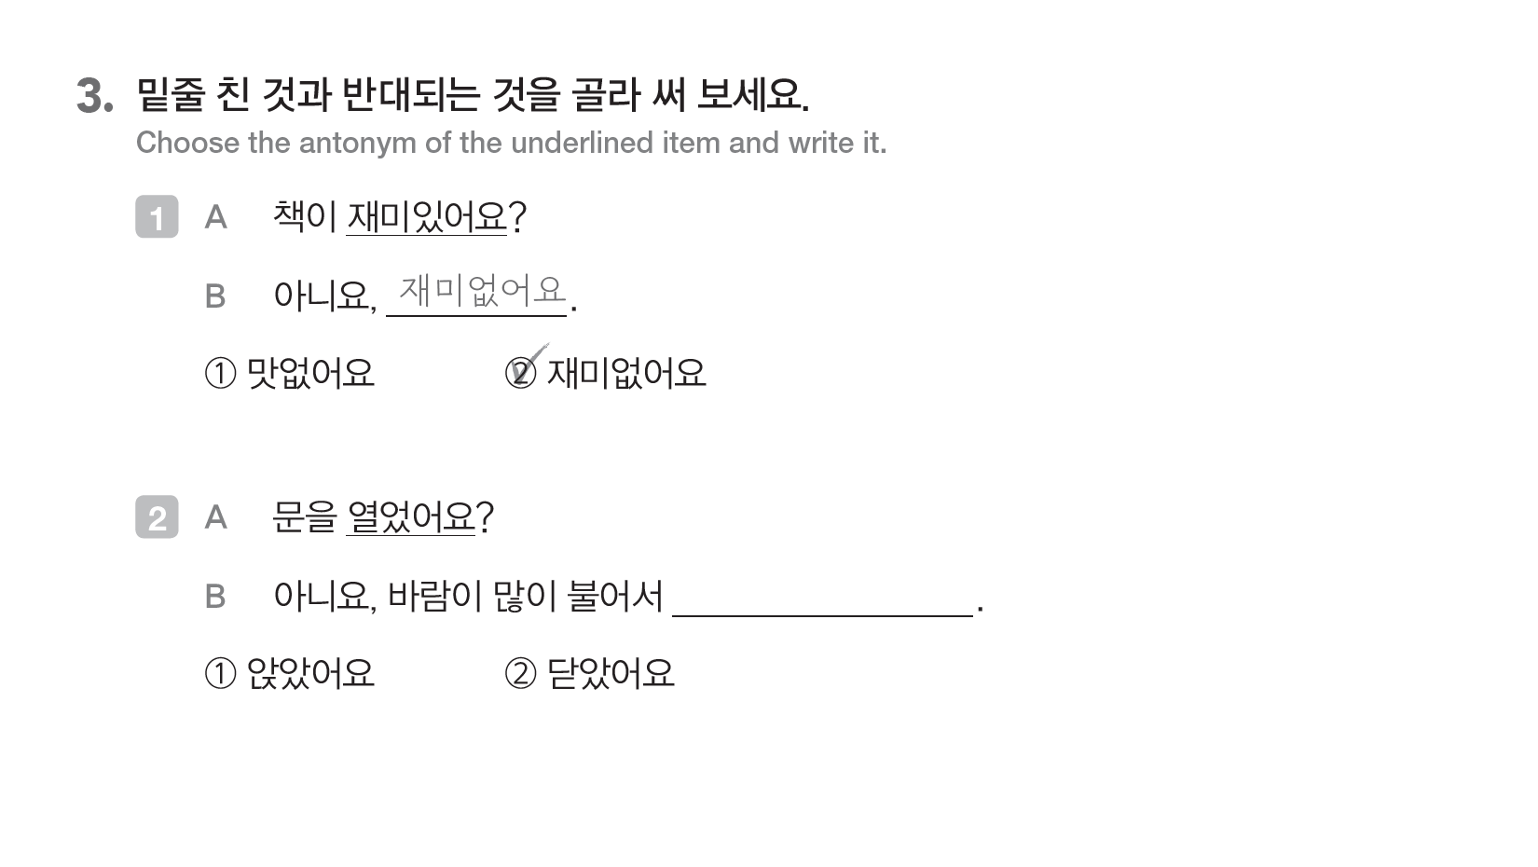
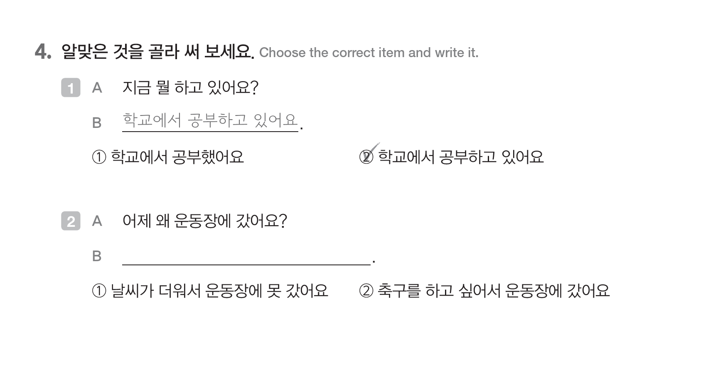
v
v
재미한국학교협의회 (NAKS)
The National Association for Korean Schools

Slide 36
References
Integrated Korean Beginning 2
재외동포를 위한 한국어 1-2 (영어권)
재외동포를 위한 한국어 1-2 (범용)
동화:짧은동화 긴생각 두번째 이야기 중에서….친구
글: 이규경 그림:효리원
https://youtu.be/L6_y2KvGNts
https://youtu.be/XEcSLEpckCQ
Image 출처:
google.com
Flaticon.com
위키피디아
https://ko.wikipedia.org/wiki/시베리아호랑이
Google.com

